Slide 1
第3章
机 械 波
吉林大学 物理教学中心

Slide 2
概 述
波 动：振动在空间的传播过程。
机械波：机械振动在弹性介质中的传播，如水波、声波、地震波。
电磁波：变化的电场和变化的磁场在空间的传播过程，如无线电波、光波。
物质波：一切微观粒子既有粒子性，也具有波动性。与微观粒子对应的波称为物质波。
本质不同，波动方程形式相同。
吉林大学 物理教学中心

Slide 3

3.1 波动的基本概念
3.1.1 机械波的产生和传播
一、机械波产生的条件
波的形成
1. 波 源：激发波动的振动系统。
2. 弹性介质 ：能够传播机械振动的弹性介质。
✵ 波动的特性：
1. 振动是质点的个体行为，波动是介质中所有质点振动的群体行为。
2. 波动是质点振动状态（相位）的传递，不是质点的传播。质点并未“随波逐流” 。
3. 一次完全振动是一个完整波形。
吉林大学 物理教学中心
返回

Slide 4

二、波的分类
振动方向
1. 横 波
传播方向
振动方向与波的传播方向相互垂直，如绳波为横波。
横波
2. 纵 波
振动方向
传播方向
振动方向与波的传播方向平行。纵波是靠介质疏密变化传播的，如声波、弹簧波为纵波。
纵波
（1） 纵波可以在固体、气体、液体三种介质中传播。机械横波一般只在固体中传播。
（2） 一般波动很复杂，但可以分解为横波与纵波进行研究，如水波。
吉林大学 物理教学中心
返回

Slide 5
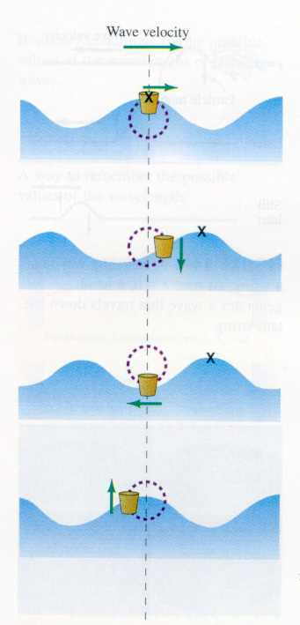
吉林大学 物理教学中心
返回

Slide 6
3.1.2 波的几何描述
波线
✵ 波线（波射线）
表示波的传播方向的射线。
✵ 波面（同相面）
波面
相位相同的点组成的面。
✵ 波前
某一时刻，最前面的波面。
波线
✵ 平面波与球面波
波面是平面的波，平面波；波面是球面的波，称为球面波。
波面
点波源在各向同性介质中产生的是球面波，在距波源较远处局部范围内视为平面波。
吉林大学 物理教学中心
返回

Slide 7
3.1.3 描述波的物理量
(1) 波 长
振动在一个周期内传播的距离为波长λ，单位是m。反映了波在空间上的周期性。
(2) 周期和频率
一个完整的波通过波线上某点所需的时间，用T表示，单位是s。
在单位时间内通过波线上某点的完整波的数目。用ν表示，单位是Hz。
T与ν反映了波在时间上的周期性。
(3) 波 速
振动状态在单位时间内传播的距离，用u表示，单位是m·s⁻¹。
吉林大学 物理教学中心
返回

Slide 8
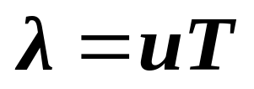
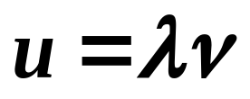

u
（1） 几者之间的关系是
x
（2）周期（频率）由波源决定，波速由介质的性质决定。
（3）不同频率的同一类波在同一介质中波速相同。
（4）波在不同介质中频率不变。
吉林大学 物理教学中心
返回

Slide 9
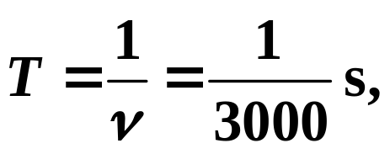
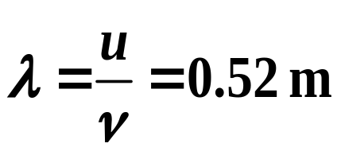
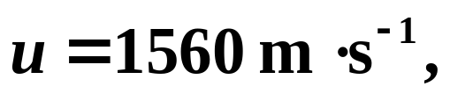
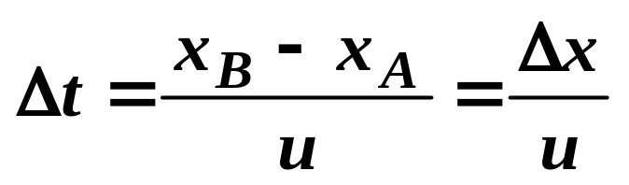
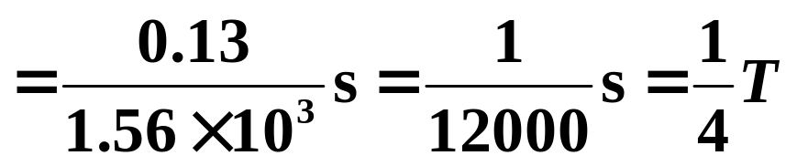
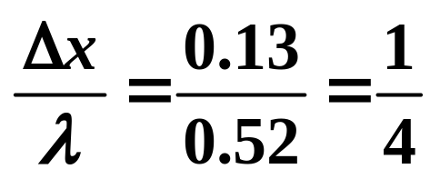
例3.1
频率为3000Hz的机械波，以1560m·s⁻¹的速度在介质中传播，由A点传到B点。两者之间的距离为0.13m，质点振动的振幅为1cm。
求：(1) B点的振动落后于A点的时间；
(2) A、B两点之间相当于多少个波长；
(3) 振动速度的最大值是多少。
解：
已知
(1)
(2)
(3)
吉林大学 物理教学中心
返回

Slide 10
3.2 平面简谐波 波动方程
平面简谐波：
波面是平面，介质中各质点做简谐振动的波称为平面简谐波。
波函数:
描述任意时刻任意位置处质点的振动位移的函数。
波动是集体表现，各质点在同一时刻的振动位移是不同的，用一个质点的振动方程代替任意质点的振动方程。
3.2.1 平面简谐波的波函数
一、平面简谐波波函数的推导
吉林大学 物理教学中心
返回

Slide 11
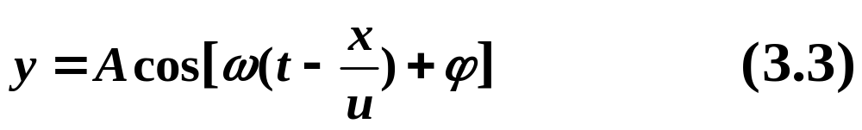
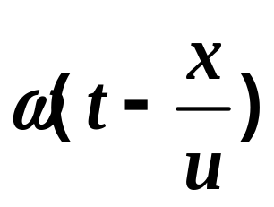
已知O点振动方程
y
u
y_{O} = A cos(ωt +ϕ)
由图得：B点比O点振动在时间上落后 x/u，所以B点振动为
o
B
x
x
称为平面简谐波的波函数。
(1) 为波的相位。
波的相位反映该点介质的运动状态，波的传播也是介质振动相位的传播。
吉林大学 物理教学中心
返回

Slide 12
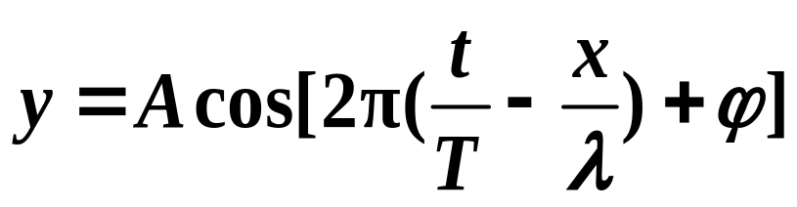
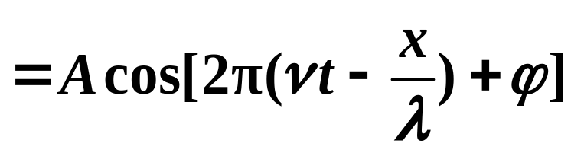
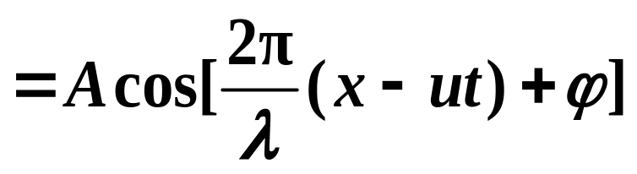
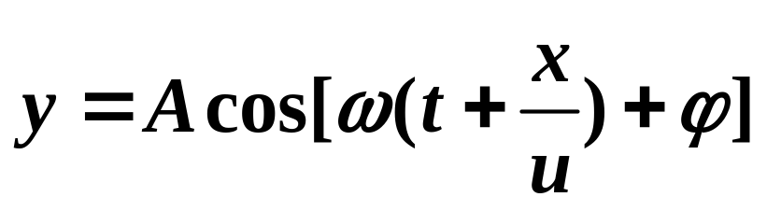
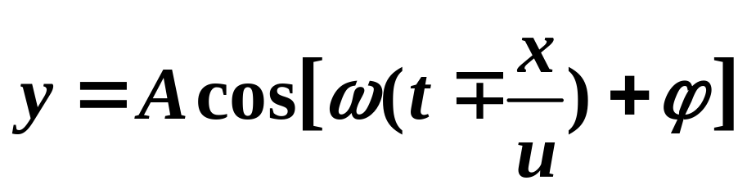
(2) 由 ω = 2π/T λ = uT，有
(3) 波沿负x方向传播（u < 0）
y
u
B点的振动比O点的振动在时间上超前x/u，则波函数为
O
B
x
x
波函数：
吉林大学 物理教学中心
返回

Slide 13
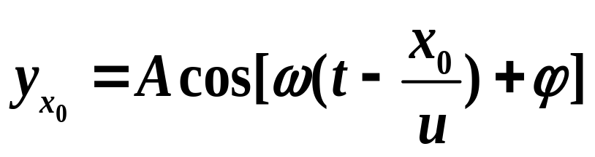
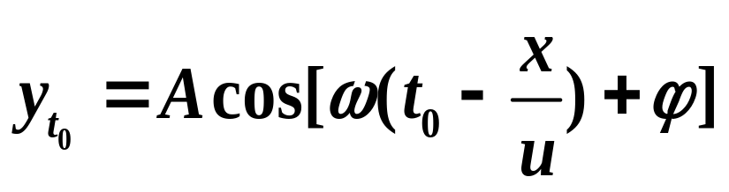
二、波函数的物理意义
y
振动曲线
（1）当 x = x₀ 时，
O
t
是 x₀处质点振动方程。
T
（2）当 t = t₀ 时，
y
波形曲线
是t₀时刻波线上所有质点离开各自平衡位置的位移。
O
x
λ
吉林大学 物理教学中心
返回

Slide 14
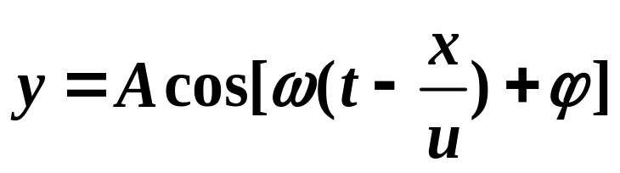
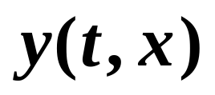
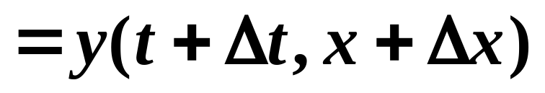
（3）当 x 和 t 都发生变化时，
上式表示波线上不同质点在不同时刻位移。
比较(t , x)点和( t +Δt，x +Δx = x +uΔt )点振动位移
y
u
Δt时间，波形以波速u沿波线平移，移动Δx = uΔt，称为行波。
t
t+Δt
O
x
x
Δx = uΔt
波的传播
吉林大学 物理教学中心
返回

Slide 15
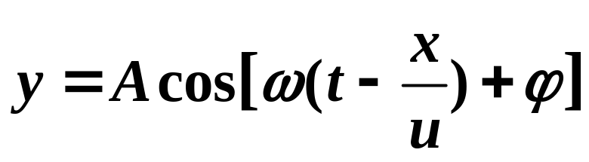
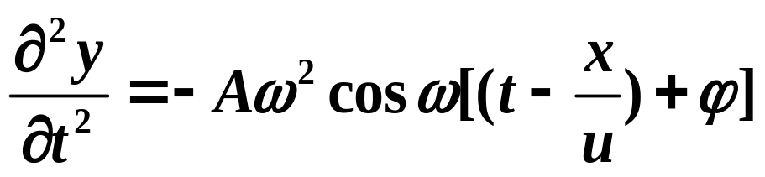
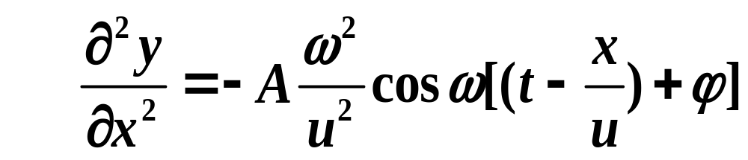
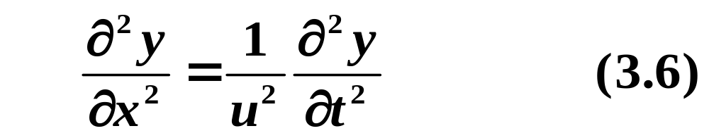
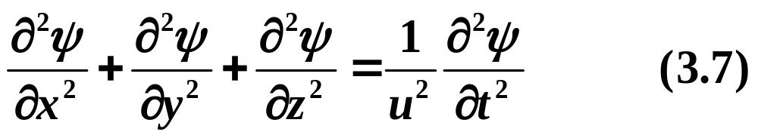
3.2.2 波动方程
波函数：
分别对时间 t 和位置 x 求二阶导数，得
比较两式得
推广到一般情况：
吉林大学 物理教学中心
返回

Slide 16
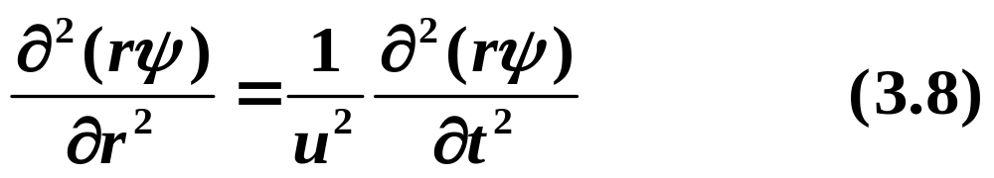
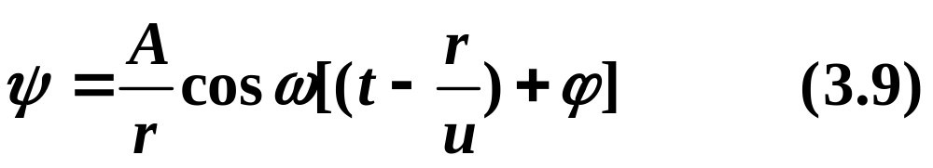
波动方程的物理意义：在于任何物质的运动，只要满足上式，就是以u为传播速度的波动过程。
ψ 可代表任何物理量。
对于点波源发出的波，在均匀各向同性介质中传播，各径向方向上的传播性质完全相同，波动方程化成球坐标表示
波函数
球面波振幅随传播距离的增加而减小。
吉林大学 物理教学中心
返回

Slide 17
3.1 波动的基本概念
3.1.1 机械波的产生和传播
一、机械波产生的条件
1. 波 源：激发波动的振动系统。
2. 弹性介质 ：能够传播机械振动的弹性介质。
二、波的分类
1. 横波 2. 纵波
3.1.2 波的几何描述
波线（波射线），波面（同相面）
3.1.3 描述波的物理量
波长 周期和频率 波速
吉林大学 物理教学中心
返回

Slide 18

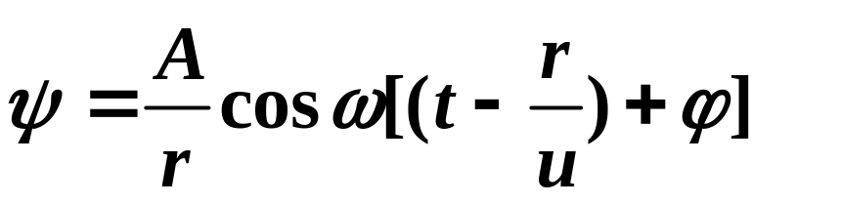
3.2 平面简谐波 波动方程
3.2.1 平面简谐波的波函数
3.2.2 波动方程
球面波波函数
球面波振幅随传播距离的增加而减小。
吉林大学 物理教学中心
返回

Slide 19
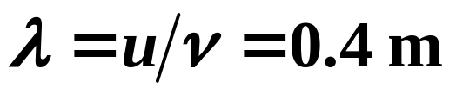
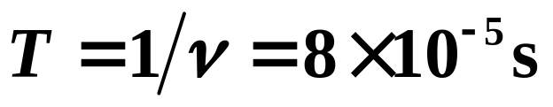
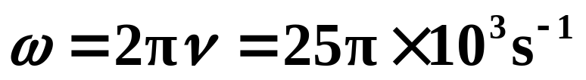
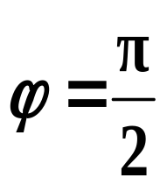
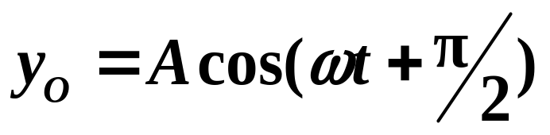
例3.2
已知t = 0时刻的波形如图所示，且u＝5×10³ m·s⁻¹，ν = 12.5×10³ Hz，A = 0.1 m。
求:（1）波函数的表达式；
（2）距O点0.1 m和0.3 m处质点的振动方程；
（3）二者与O点的相位差及二点间的相位差。
解：
由已知条件得
y
u
O
x
如图所示，可知O点的初相位
O点的振动方程为
吉林大学 物理教学中心
返回

Slide 20
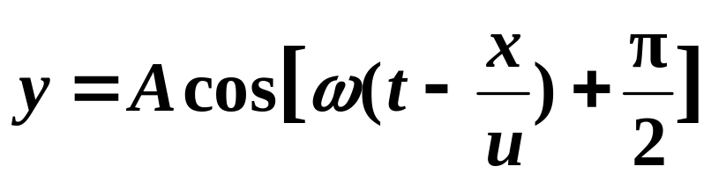
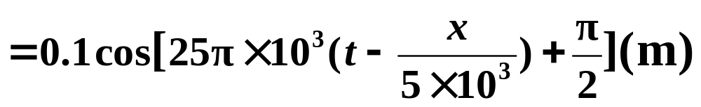
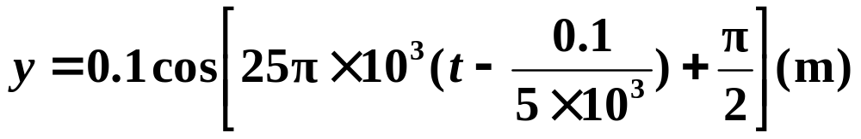

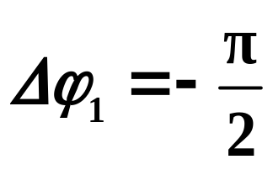
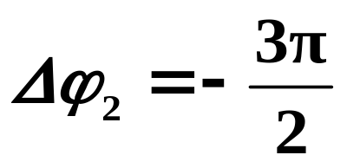
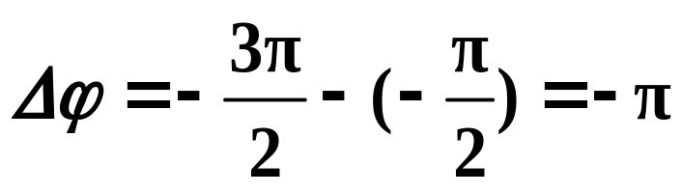
（2） x = 0.1m 时
（1）波函数的表达式为
x = 0.3 m 时，
（3） 0.1 m和0.3 m 处的质点与O点的相位差分别为
两点间的相位差为
吉林大学 物理教学中心
返回

Slide 21
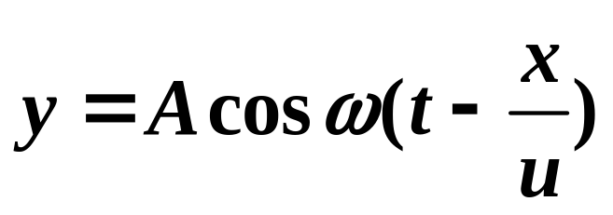
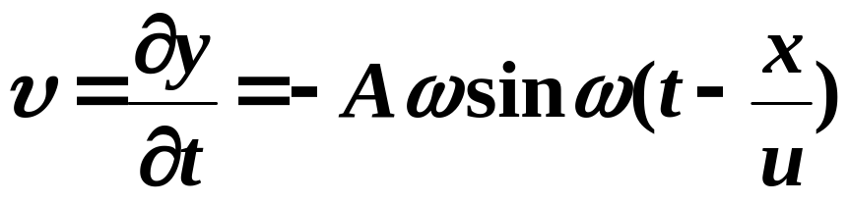
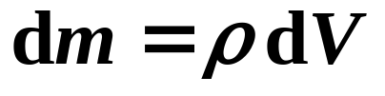
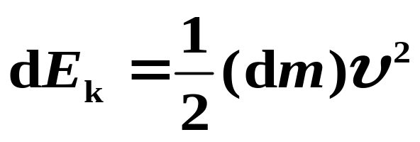
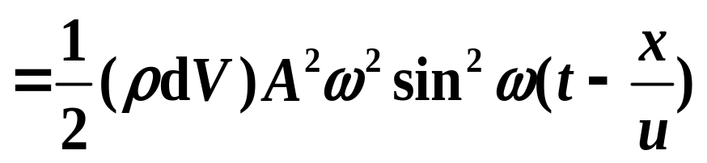
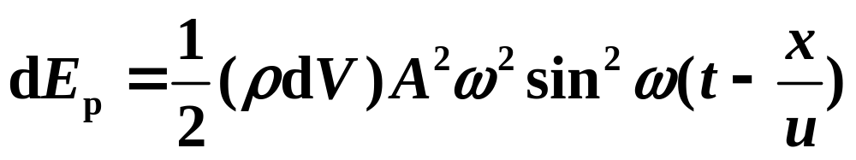
3.3 波的能量 能流密度
3.3.1 波的能量
由于振动在介质中传播，因而介质中各部分质点在平衡位置附近振动，具有动能；同时介质因形变具有形变势能。
考虑平面波情况，波函数是
对任意质元 ，
动能为
势能为
吉林大学 物理教学中心
返回

Slide 22
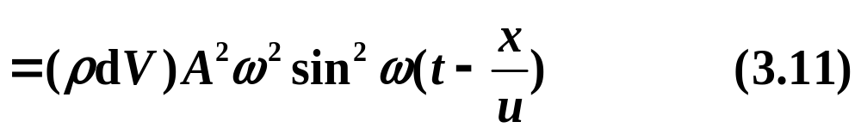
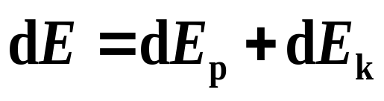
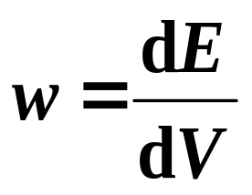
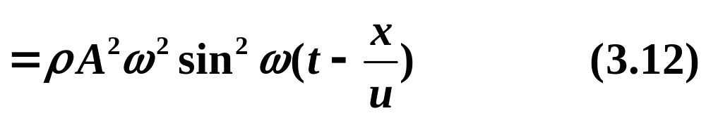

能量密度:
平均能量密度
（1）动能、势能同相位，总能量在0 ~ρ dVω²A² 之间周期性变化。
（2）简谐振动系统不与外界交换能量，能量守恒；波动质元不断吸收和放出能量。
（3）对于所有弹性波，平均能量密度和振幅平方、频率平方、介质密度成正比。
吉林大学 物理教学中心
返回

Slide 23



3.3.2 波的能流 能流密度
一、波的能流
单位时间内通过垂直于波传播方向的某面积上能量，称为能流，方向为速度的传播方向。
u
在介质中取体积元 dV，波速方向垂直于面积S、长为ut，则能流为
s
u t
单位：J·s⁻¹(焦耳每秒)；W(瓦)
吉林大学 物理教学中心
返回

Slide 24



平均能流：
二、能流密度
单位时间内通过垂直于波传播方向的单位面积上的平均能量。
矢量式
注意：
能流密度大小 I 又称为波的强度。
吉林大学 物理教学中心
返回

Slide 25




平面波与球面波的振幅
1
2
（1） 平面简谐波
通过两个相同面的平均能量分别为
S
S
u
若
则有 A₁ = A₂
在无能量损耗的介质中，平面波振幅保持不变。
（2） 球面简谐波
通过两个同心球面的平均能量为
吉林大学 物理教学中心
返回

Slide 26







r₂
O
r₁
若
设半径为单位长度的球面上振幅为 a ，半径为 r 的球面上振幅为 A ，则
若球心处振动方程是
则
吉林大学 物理教学中心
返回

Slide 27

3.3.3 声强 声强级
声振动：能够引起人们听觉效应的机械振动。
声 波：在弹性介质中由声振动激发的波动称为声波。
声波的频率范围：
✵ 声波频率: 20 ~ 20000Hz；
✵ 超声波频率 > 20000Hz；
✵ 次声波频率 < 20Hz。
声 强：
声波的平均能流密度叫声强。单位：W/m²
吉林大学 物理教学中心
返回

Slide 28



由于引起人的听觉声强范围是10⁻¹²~1W·m⁻²，相差较大, 引入声强级概念。
声强级：
单位： dB（分贝）。
I/ (W · m⁻²)
I_{上}=1
—标准声强
·
相当于 1000Hz 的声波
引起听觉最弱的声强。
·
I_{下}=10⁻¹²
O
20
1000
20000
吉林大学 物理教学中心
返回

Slide 29
3.4 惠更斯原理
3.4.1 惠更斯原理
在波的传播过程中，波阵面上的每一点，均可看作是发射子波的波源，其后任意时刻，这些包迹决定新的波阵面。
平面波
应用：
已知 t 时刻波面→ t +Δt 时刻波面；确定波的传播方向。
惠更斯原理
吉林大学 物理教学中心
返回

Slide 30

球面波
t 时刻波面
t +Δt 时刻波面
t + Δt
注意：子波源不同于真实的波源，它不向介质输入能量，而只是接受后面介质传来的能量再向前传去，所以子波源只能向波阵面的前方发射子波。
·
·
·
·
t
·
·
·
·
•
·
·
·
·
·
·
·
吉林大学 物理教学中心
返回

Slide 31


3.4.2 波的衍射
波传播过程中，当遇到障碍物时，能绕过障碍物边缘而偏离直线传播的现象。
利用惠更斯原理可解释波的衍射、反射和折射。
入射波
衍射波
入射波
衍射波
障碍物尺寸大
障碍物尺寸小
衍射是波动的基本特征之一，其强弱决定于障碍物尺寸与波长的关系。
吉林大学 物理教学中心
返回

Slide 32

水波通过窄缝时的衍射
惠更斯原理的缺陷：不能说明子波的强度分布；也不能解释波动为什么不会向后传播的问题。
吉林大学 物理教学中心
返回

Slide 33



广播和电视哪个更容易收到?
障碍物
更容易听到男的还是女的说话的声音？
吉林大学 物理教学中心
返回

Slide 34















3.4.3 波的反射与折射
利用惠更斯原理可以解释波在介质分界面上的反射和折射。
当波传播到两种介质的分界面时，一部分反射形成反射波，另一部分进入介质形成折射波。
1. 反射定律
① 入射线、反射线和界面的法线在同一平面上；
介质1
② 反射角等于入射角。
介质2
波的反射
吉林大学 物理教学中心
返回

Slide 35







2. 折射定律
波的折射
介质1
介质2
绝对折射率定义
即
折射定律
吉林大学 物理教学中心
返回

Slide 36



3.3 波的能量 能流密度
3.3.1 波的能量
动能、势能同相位，总能量在0 ~ρ dVω²A² 之间周期性变化。
平均能量密度：
3.3.2 能流密度
吉林大学 物理教学中心
返回

Slide 37
3.4 惠更斯原理
3.4.1 惠更斯原理
在波的传播过程中，波阵面上的每一点，均可看作是发射子波的波源，其后任意时刻，这些包迹决定新的波阵面。
利用惠更斯原理可解释波的衍射、反射和折射。
吉林大学 物理教学中心
返回

Slide 38
3.5 波的叠加原理 波的干涉
3.5.1 波的叠加原理
波的叠加
独立传播原理：几列波相遇后仍保持它们原有的特性（频率、波长、振幅、传播方向）不变，互不干扰。
波的叠加原理：在相遇区域内任一点的振动为各列波单独存在时在该点所引起的振动位移的矢量和。
吉林大学 物理教学中心
返回

Slide 39
3.5.2 波的干涉
波的干涉
一、波的干涉
满足相干条件的波在传播空间相遇叠加时，在叠加区域产生稳定的振动加强和减弱的分布叫波的干涉。
相 干 波：产生稳定干涉现象的波为相干波；
相干波源：相应的波源称为相干波源。
相干条件：
✵ 频率相同；
✵ 振动方向相同；
✵ 相位差恒定（或相位相同）。
吉林大学 物理教学中心
返回

Slide 40







二、干涉条件
两个相干波源S₁、S₂的振动方程分别为
r₁
P
S₁
在P点引起的振动分别为:
r₂
S₂
合振动
其中
吉林大学 物理教学中心
返回

Slide 41






相遇点引起的相位差:
（1） 极值条件
极大（加强）
吉林大学 物理教学中心
返回

Slide 42





极小（减弱）
（2） 引入波程差概念
在两个波源同相时 则
δ = r₂ -r₁= kλ
（加强）
δ = r₂-r₁= (2k+1)λ /2
（减弱）
（3）干涉现象是波动特有的性质之一。
吉林大学 物理教学中心
返回

Slide 43



例3.3
如图所示，两列平面简谐波为相干波，在两种不同介质中传播，在两介质分界面上的P点相遇，波的频率ν＝100Hz，振幅A₁＝A₂＝1.0×10⁻³m，S₁的相位比S₂的相位领先π/2，波在介质1中的波速为u₁＝400m·s⁻¹，在介质2中的波速u₂＝500m·s⁻¹，r₁＝4.0m，r₂＝3.75m，求P点的合振幅。
S₁
解：
两波在P点的相位差为
介质1
P
介质2
S₂
P点干涉加强
吉林大学 物理教学中心
返回

Slide 44

3.6 驻 波
驻 波 :
薄膜驻波
沿相反方向传播振幅相同的两列相干波相遇叠加会形成一种波形不向前传播的波。
2.6.1 驻波的形成
吉林大学 物理教学中心
返回

Slide 45







3.6.2 驻波方程
设两列行波分别沿 x 轴正向和反向传播，在 x = 0 处两波初相均为 0
y
O
x
方程给出x处质点的振幅为
介质中不同位置的质点在做同频率不同振幅的简谐振动。
吉林大学 物理教学中心
返回

Slide 46








驻波特点：
y
波腹
波节
1. 振幅
x
✵ 波 腹：振幅最大的点。
绳上驻波
k = 0, 1, 2, 3，…
相邻波腹之间距离
✵ 波 节 ：始终不动的点。
k = 0, 1, 2, 3，…
相邻波节之间距离
吉林大学 物理教学中心
返回

Slide 47


利用波腹（波节）间隔可以确定波长。
2. 相 位
相位中没有x坐标，故没有了相位的传播，驻波是分段的振动。
两相邻波节间为一段，同一段振动相位相同；相邻段振动相位相反。
波节
波腹
3. 能 量
合能流密度为:
平均说来没有能量的传播，但各质元间仍有能量的交换。
吉林大学 物理教学中心
返回

Slide 48
能量由两端向中间传，势能→动能。
瞬时位移为0，势能为0，动能最大。
能量由中间向两端传，动能→势能。
能量特征：
驻波好似分段的振动，能量并没有传播。能量只是在波节和波腹之间，进行动能和势能的转化。
吉林大学 物理教学中心
返回

Slide 49
3.6.3 半波损失
介质1 介质2
入射波 y₁
透射波 y₂
一部分反射形成反射波；
ρ₁u₁
0
x
ρ₂u₂
一部分透射形成透射波。
反射波 y₁′
定义：ρ u 较大的介质为波密介质。
ρ u 较小的介质为波疏介质。
反射波：
(1) 若ρ₁u₁ > ρ₂u₂， 则 ϕ ₁′ =ϕ ₁
即波密→波疏，反射波和入射波同相。
(2) 若ρ₁u₁ <ρ₂u₂ ， 则 ϕ₁′ = ϕ₁－π
即波疏→波密，反射波有相位π 的突变。
——称为半波损失
吉林大学 物理教学中心
返回

Slide 50

波疏介质
波密介质
波密介质
波疏介质
波节
波腹
x
x
驻波
相位突变π
驻波
相位不变
当波从波疏介质垂直入射到波密介质界面上反射时，有半波损失，形成的驻波在界面处形成波节。
当波从波密介质垂直入射到波疏介质界面上反射时，无半波损失，形成的驻波在界面处形成波腹。
透射波：
无论ρ₁u₁>ρ₂u₂，还是ρ₁u₁<ρ₂u₂ 均有ϕ₁′=ϕ ₁，即透射波总是与入射波同相。
吉林大学 物理教学中心
返回

Slide 51








例3.4
两列波在一根很长的细绳上传播，它们波函数表达式为
求 (1) 各波的频率、波长、波速和波的传播方向；
(2) 证明绳是做驻波式振动，并求波腹和波节的位置；
(3) 波腹处的振幅多大？在x＝1.25m处，振幅多大？
解：
(1) 将方程化成标准形式
则
y₁沿x轴正向传播， y₂沿x轴负向传播。
吉林大学 物理教学中心
返回

Slide 52






(2) 合运动方程为
x＝0处为波腹位置，且每隔λ/2就出现波腹
波腹位置
波节位置
(3) 波腹处的振幅是
x＝1.25m处，振幅为
吉林大学 物理教学中心
返回

Slide 53

3.6.4 弦线上的驻波
这一驻波是由音叉在绳中引起的向右传播的波和反射后向左传播的波合成的结果。改变拉紧绳子的张力，就能改变波在绳上的传播速度。
吉林大学 物理教学中心
返回

Slide 54



条件：两端固定(波节)，形成驻波条件是
n＝1, 2, 3, …
允许存在的波长或频率是
n＝1, 2, 3, …
称为固有波长或固有频率。
其中最低的频率叫基频，其他较高频率都是基频的整数倍，他们各以其对基频的倍数而称为二次、三次……谐频。各种允许频率所对应的驻波模式称为弦线振动的简正模式。
吉林大学 物理教学中心
返回

Slide 55

3.5 波的叠加原理 波的干涉
3.5.1 波的叠加原理
独立传播原理
波的叠加原理
3.5.2 波的干涉
相干条件：
✵ 频率相同；
✵ 振动方向相同；
✵ 相位差恒定（或相位相同）。
相遇点的相位差:
干涉加强、减弱条件
极大（加强）
极小（减弱）
吉林大学 物理教学中心
返回

Slide 56



3.6 驻 波
驻 波：沿相反方向传播振幅相同的两列相干波相遇叠加会形成一种波形不向前传播的波。
驻波方程：
驻波特点：
波 腹：振幅最大的点。
波 节：始终不动的点。
间 距：
半波损失：当波从波疏介质垂直入射到波密介质界面上反射时，有半波损失。
固定弦形成驻波条件：
n = 1, 2, 3, …
吉林大学 物理教学中心
返回

Slide 57
3.7 多普勒效应
多普勒效应：
因波源或观察者相对波传播的介质运动，致使观察者接收的波的频率与波源不同的现象。
多普勒效应
选介质为参考系，设波源和观察者的运动在两者的连线上。
规定：
u_{B}—观察者相对于介质的运动速度；
ν_{B} —观察者接收到的频率；
u_{S} —波源相对于介质的运动速度；
ν_{S} —波源的频率；
u—波在介质的传播速度。
u_{B、} u_{S}的符号“趋近为正，背离为负”，波速u恒为正。
吉林大学 物理教学中心
返回

Slide 58







一、波源静止、观察者运动
u_{B} > 0 观察者向着波源运动
此时，
若观察者以速度u_{B}迎着波运动时，观察者接收到的频率会升高。
(2) u_{B} < 0 观察者远离波源运动
若观察者以速度u_{B}远离波源运动，观察者接收到的频率会降低。
吉林大学 物理教学中心
返回

Slide 59






二、波源运动、观察者静止
(1) 波源向着观察者运动
B
λ
·
·
·
u_{S}
λ´
S
·
·
B
S
u_{S}T_{S}
u
uT_{S}
λ_{测}= λ
u_{S}
S 运动的前方波长缩短
波长变为
吉林大学 物理教学中心
返回

Slide 60





波的频率
若波源向着观察者运动时，即u_{S}> 0 ，观察者接收到的频率会大于波源的振动频率。
(2) 波源远离观察者运动
若波源远离观察者运时，即u_{S}< 0，观察者接收到的频率小于波源的振动频率。
吉林大学 物理教学中心
返回

Slide 61








三、波源、接收者同时相对介质运动
波源和观察者相互靠近时，由于波源运动使波长变为
观察者运动使相对观察者的波速变为
接收到的频率为
波源和观察者相互远离时
当 u_{B} =－u_{S} 时
（无相对运动），
吉林大学 物理教学中心
返回

Slide 62





一般情况：
(1) S 动B不动
本质不同
波对B的速度不是u
B 动S不动
(2) u_{B}、u_{S} 是对介质而言，且以相向为正。
吉林大学 物理教学中心
返回

Slide 63
多普勒效应的应用
（1）测量天体相对地球的视线速度
红 移：1929年，美国天文学家哈勃发现远处星系元素发出光的特征频率比地球上的略低，说明这些星系正在离我们远去，宇宙在膨胀之中。解释是，宇宙有一个大爆炸的开始，自此以后，宇宙就处于膨胀之中。人们把这种红移叫做宇宙膨胀的多普勒红移。
（2）技术上，测量运动物体的视线速度
如飞机接近雷达的速度、汽车的行驶速度、人造地球卫星的跟踪、流体的流速。
吉林大学 物理教学中心
返回

Slide 64


(3) 医学上利用超声波的多普勒效应体检
胎儿的超声波影象
超声多普勒效应测血流速
吉林大学 物理教学中心
返回

Slide 65

警察用多普勒测速仪测速
吉林大学 物理教学中心
返回

Slide 66


例3.5
A、B两船沿相反方向行驶，航速分别为20m·s⁻¹和30m·s⁻¹，已知A船上汽笛的频率为700Hz，声波在空气中的传播速度为340m·s⁻¹，求B船上人听到A船笛声的频率。
解：
B船上人听到笛声的频率变低了。
作业：计算题：2、3、4、5 题，周五交。
吉林大学 物理教学中心
返回
结束

